Slide 1

Generazione di attacchi squatting tramite modelli generativi
Relatore: Prof. Idilio Drago
Candidato: Lorenzo Falchi
Anno accademico 2022-2023

Slide 2
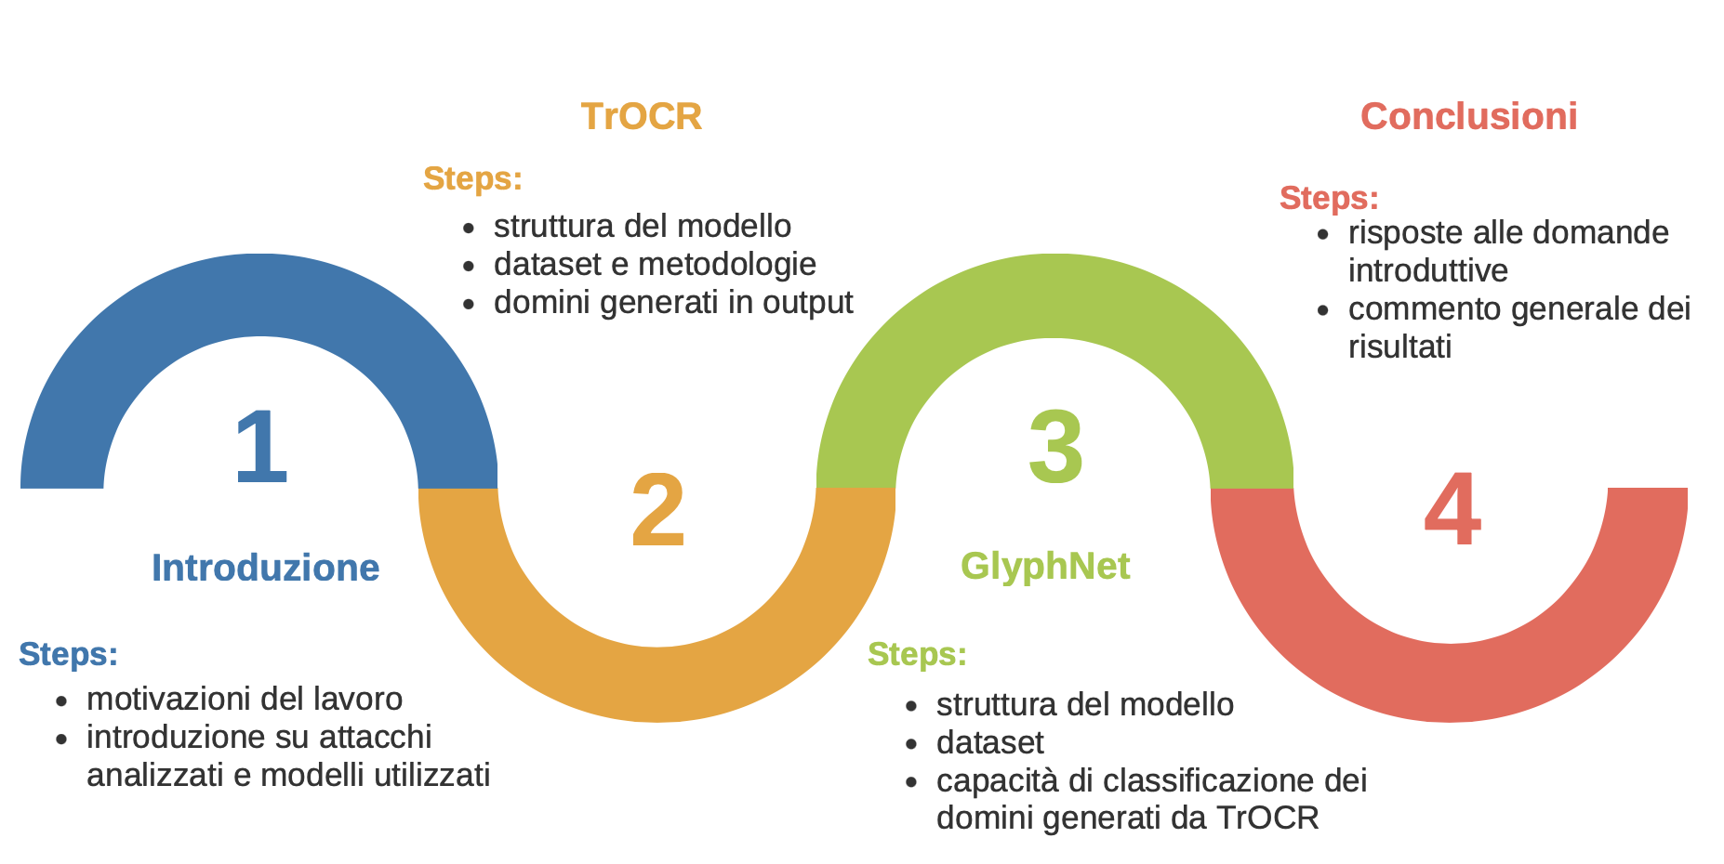
Outline

Slide 3
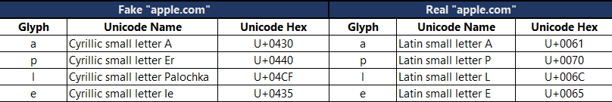
Contesto: tipi di attacchi
Phishing
Squatting
Typosquatting
Attacchi omografici

Slide 4
Motivazioni
TrOCR: riesce ad identificare le differenze tra domini reali e fake?
☞ si, possiamo usarlo come classificatore;
☞ no, possiamo valutare la qualità del phishing.
GlyphNet: riesce ad individuare in maniera efficace i domini fake?

Slide 5
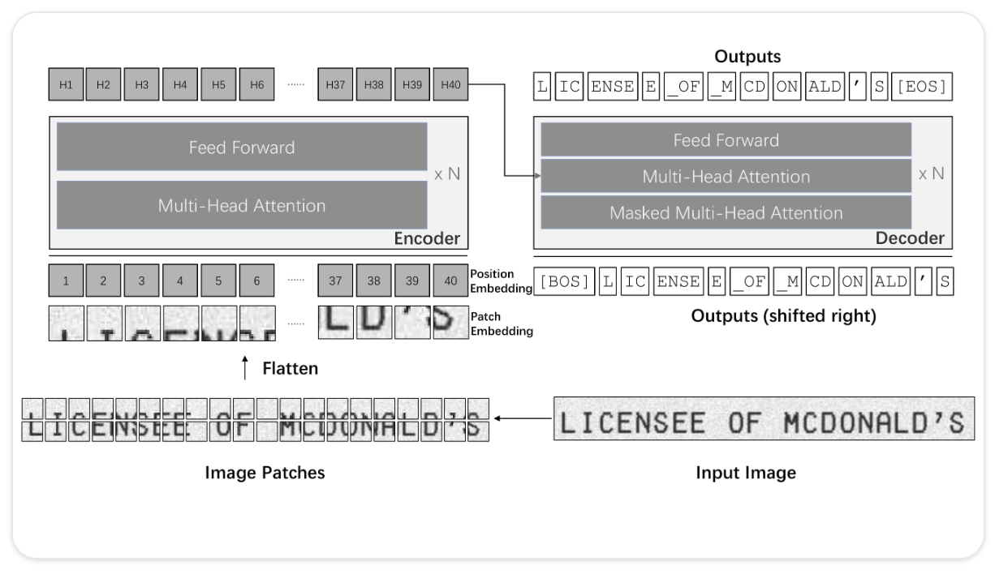
TrOCR
Modello generativo di tipo autoencoder che utilizza OCR.

Slide 6
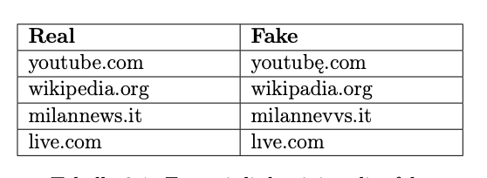
Metodologie e Dataset
I fake sono stati generati utilizzando DNStwist e con diverse modalità:
Ho cercato di ripulire l’output, poichè tra gli errori ricorrenti ma trascurabili del modello ci sono:
Cancellazione di «.» in corrispondenza del dominio;
Sostituzione di lettere maiuscole con minuscole (e viceversa);
Aggiunta di spazi bianchi.

Slide 7
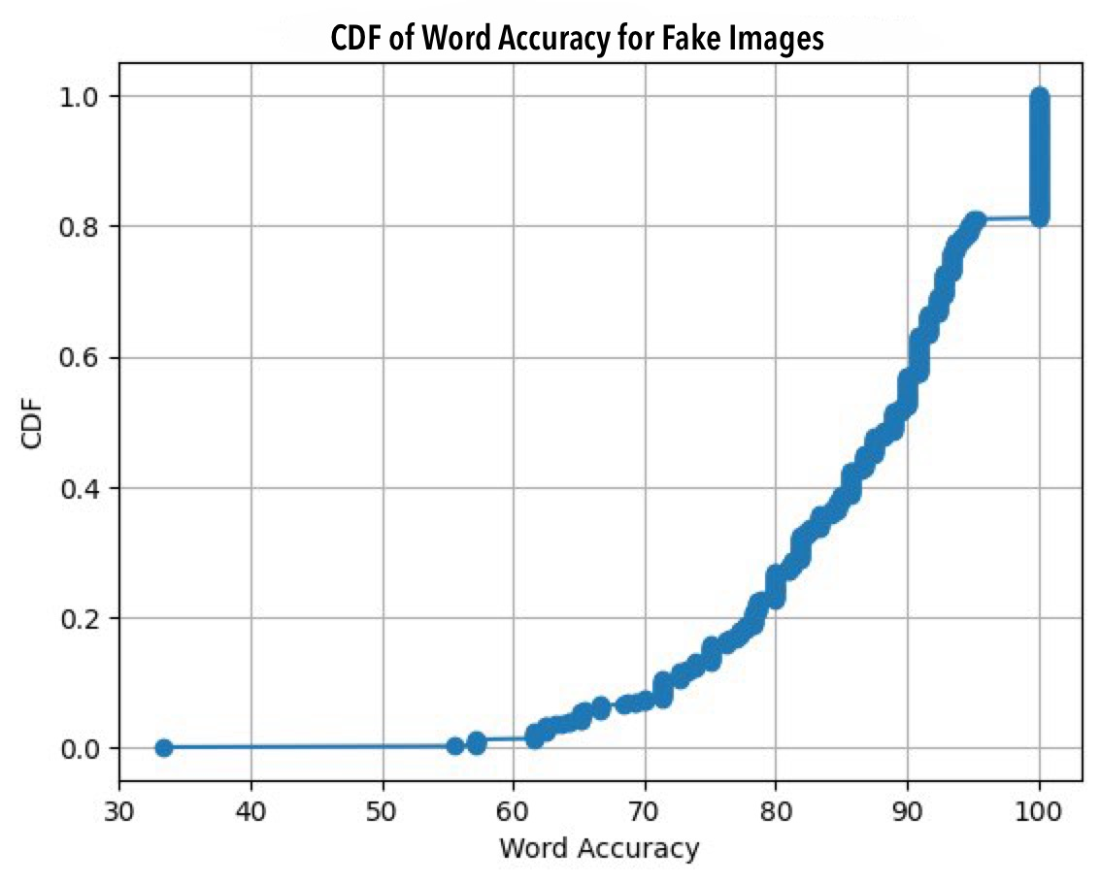
Risultati: cdf

Slide 8
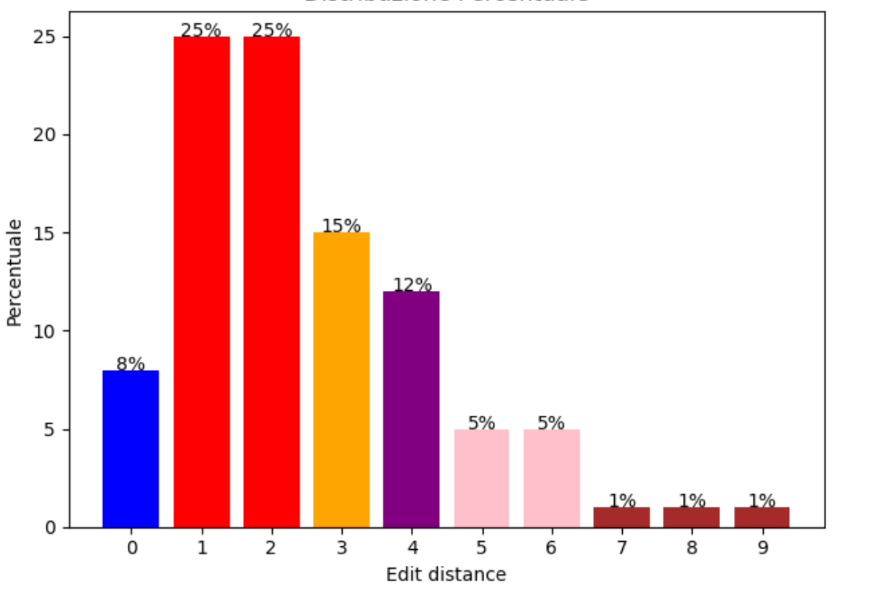
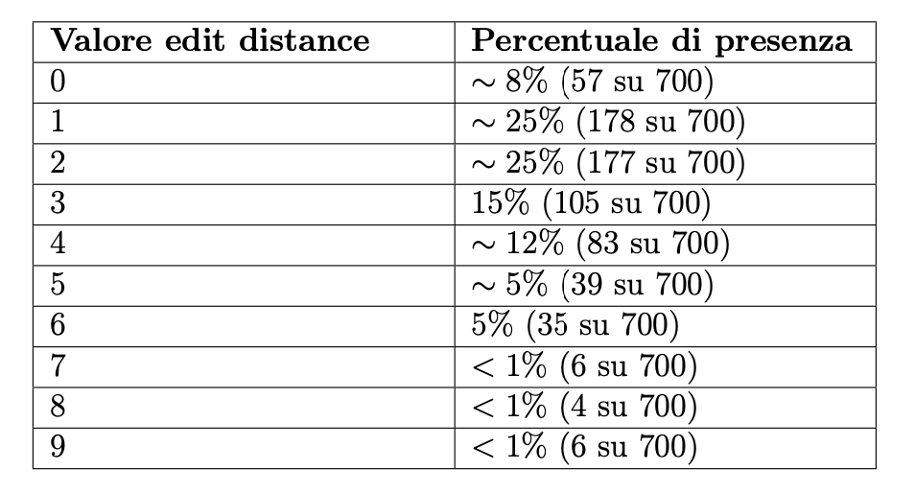
Risultati: edit distance
Sbaglia sia per reali che per fake, quindi non si può usare come classificatore.

Slide 9
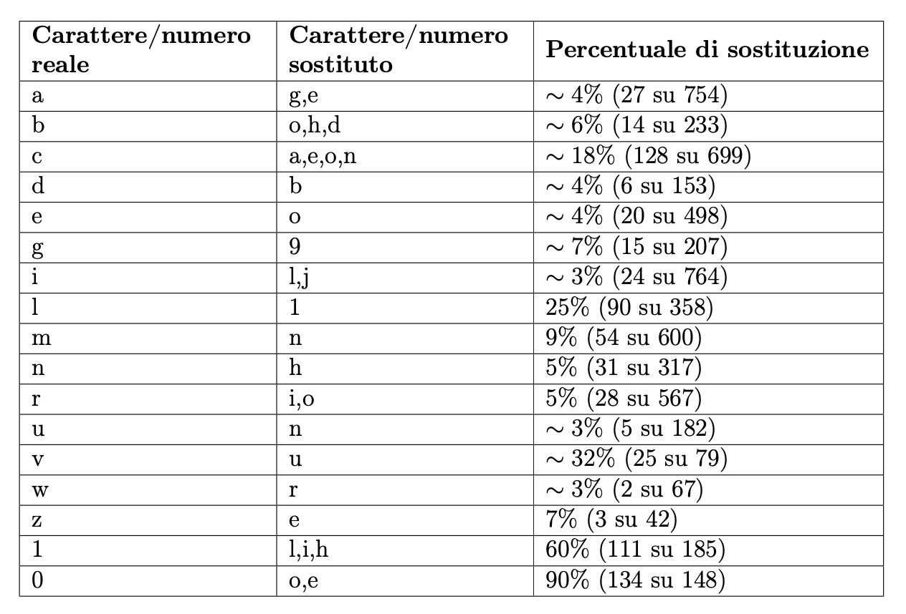
Risultati: sostituzioni effettuate di più
Gli errori rispecchiano quelli umani. Questo è un buon punto di partenza per testarlo come validatore.

Slide 10
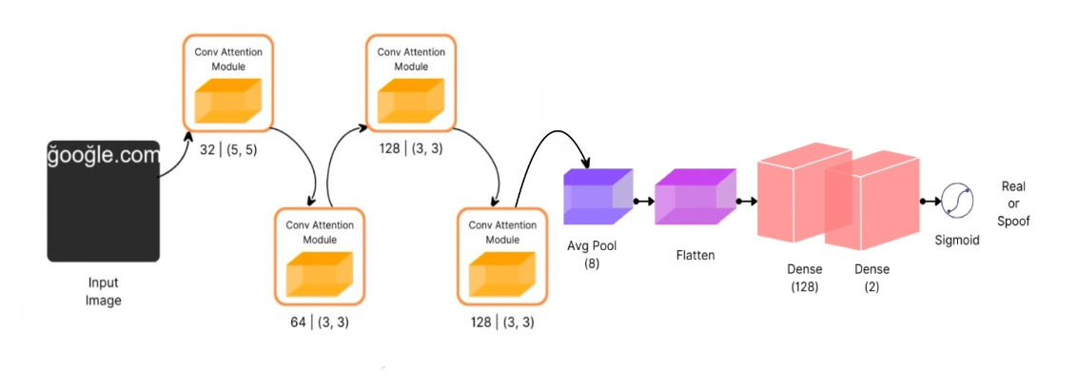
GlyphNet
Rete neurale convoluzionale attention-based.

Slide 11
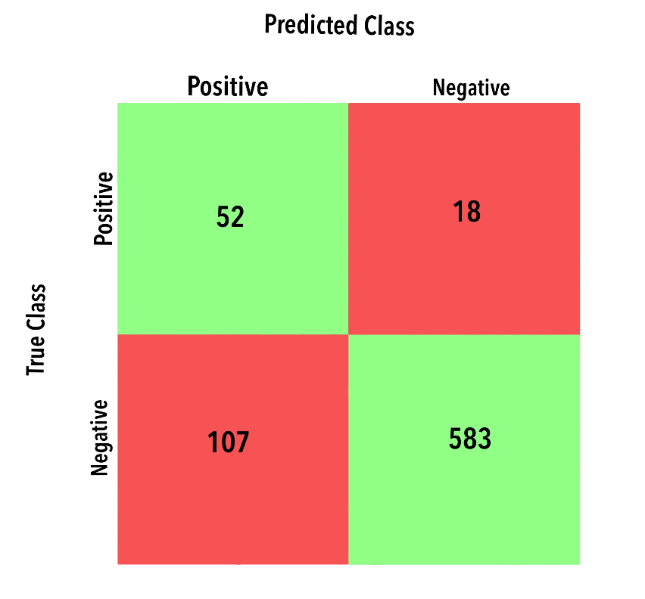
Risultati: classificazione
70 Real e 700 Fake;
Real: ~1 ogni 3 viene classificato Fake;
Fake: ~1 ogni 6 viene classificato Real

Slide 12
Conclusioni
TrOCR: tende a ripulire i domini che riceve in input, rendendoli più simili a domini real. Non può essere usato come classificatore a causa degli errori, può essere testato come validatore.
GlyphNet: non riesce ad individuare in maniera efficace i domini fake e ha difficoltà anche a classificare i reali.

Slide 13
Grazie dell’attenzione.

